Slide 1

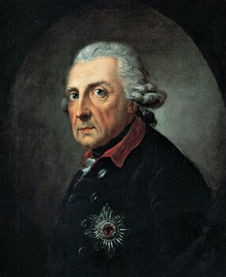

La ingeniosa forma de como
Federico II el Grande
popularizó el cultivo de la patata

Slide 2
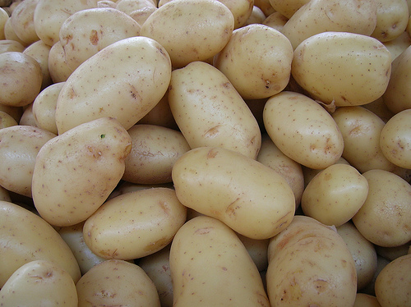
Originaria de Suramérica, la patata llegó a España hacia 1535 y de aquí pasó a Flandes, Italia, Suiza, Irlanda y Alemania.

Slide 3
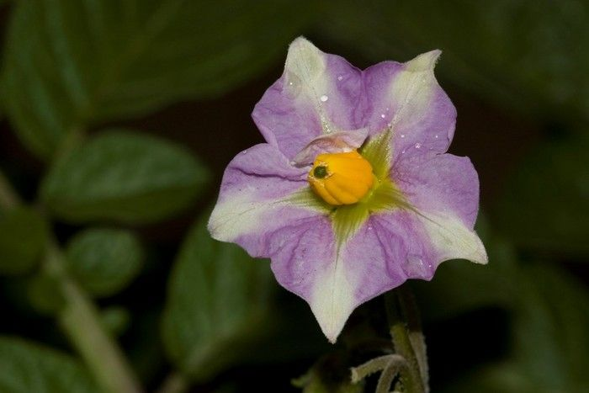
Al principio, fue utilizada como planta ornamental por sus flores y rechazada para el consumo ya que se la consideraba venenosa. En Francia incluso se prohibió su cultivo creyendo que causaba la lepra.

Slide 4
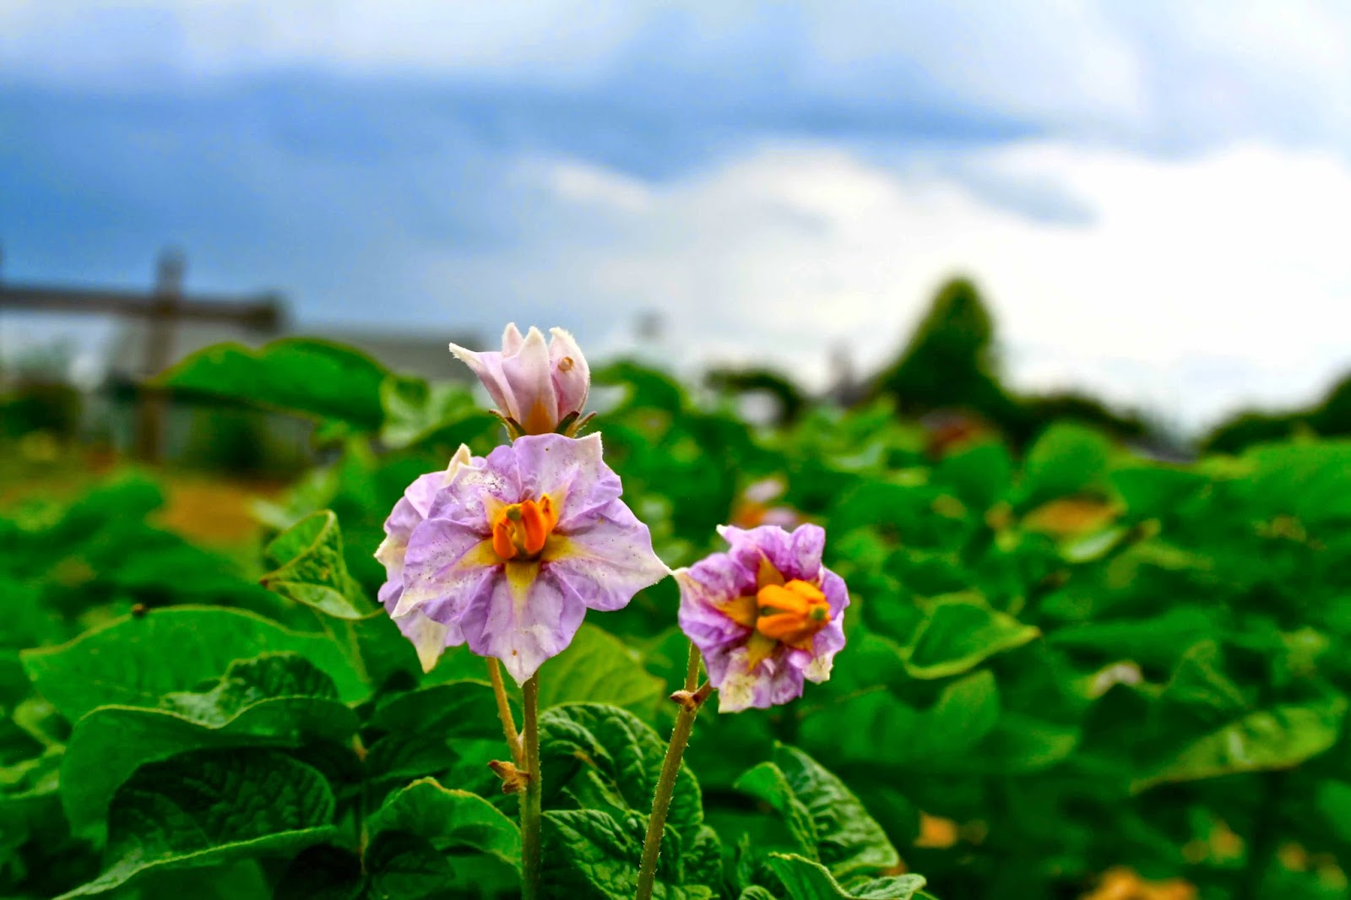

Slide 5
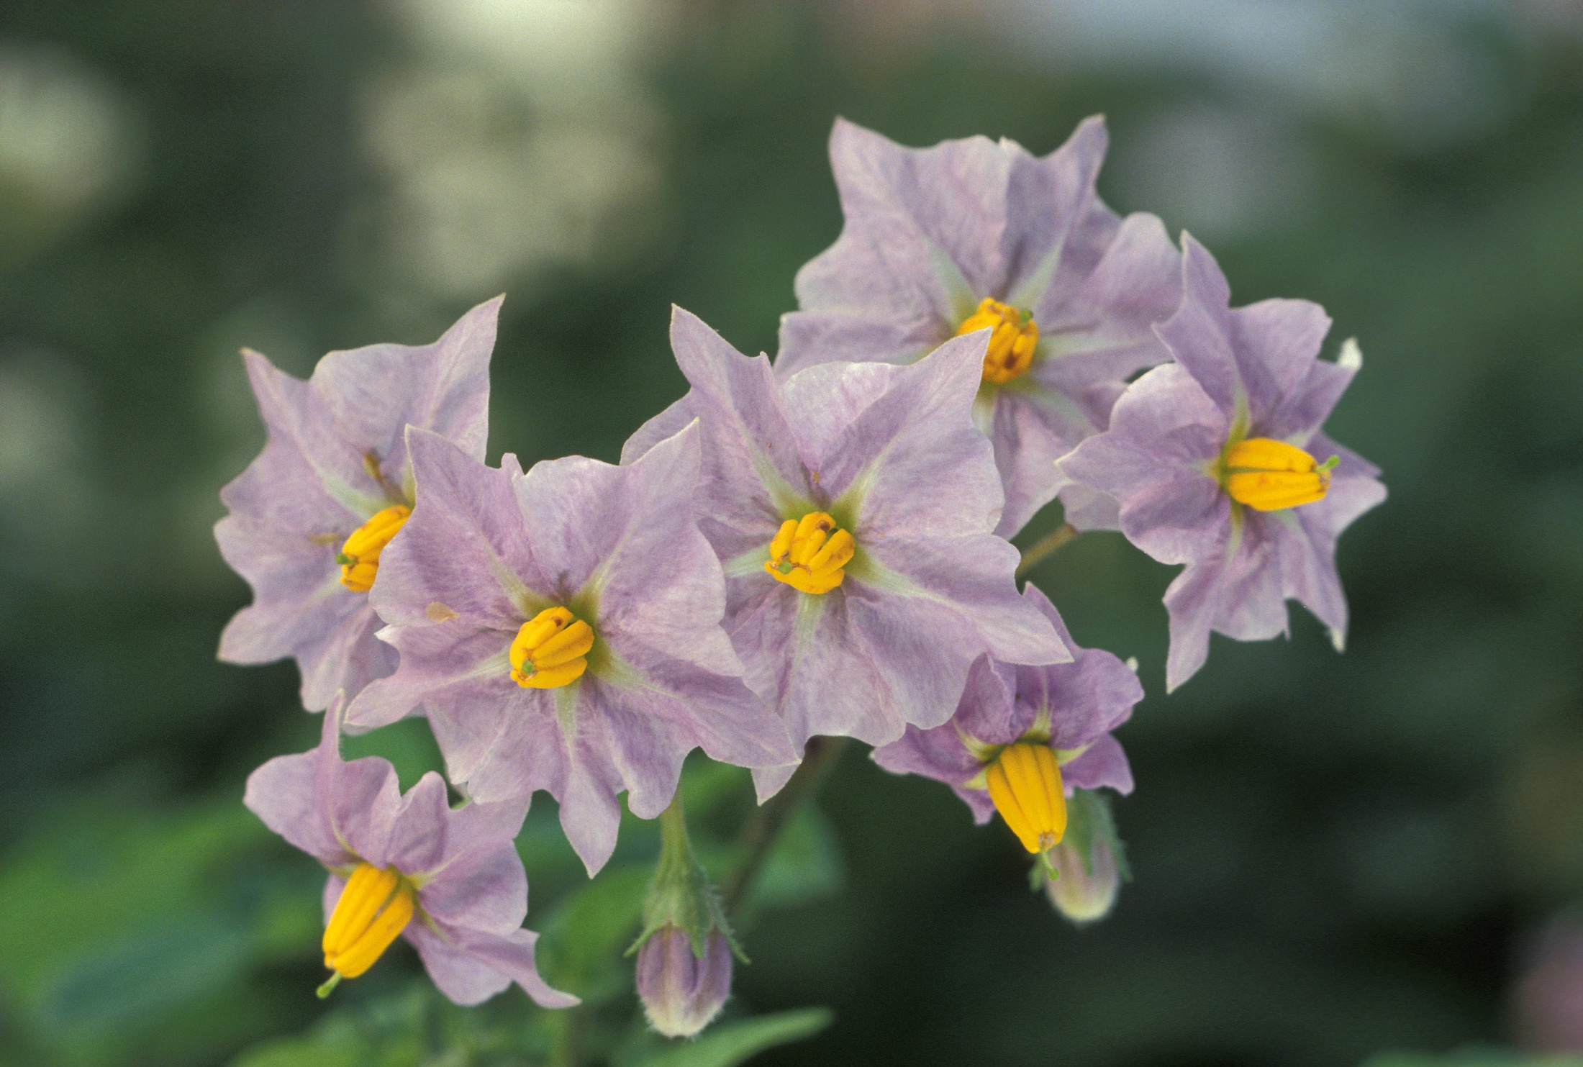

Slide 6
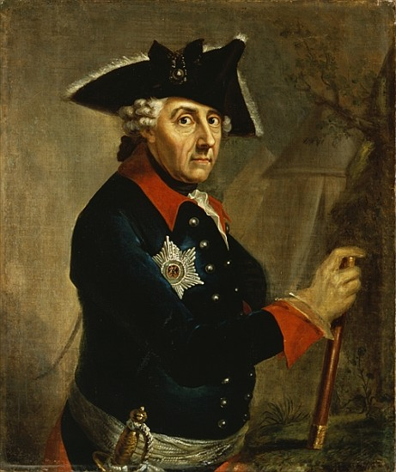
Federico II el Grande
Los alemanes fueron los primeros grandes comedores de patata y todo gracias a Federico II el Grande. Rey que durante una gran hambruna, trató por todos los medios que los campesinos cultivasen esta solanácea como alimento alternativo a los cereales.

Slide 7
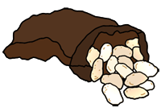
En un principio fracasó debido a la desconfianza de los agricultores. Estaban convencidos de que la patata causaba lepra y otras enfermedades de la piel y por eso rechazaban su siembra. Fue entonces cuando el monarca el 24 de marzo de 1756, publicó un edicto real que ordenaba el cultivo obligatorio de la patata, incluso bajo pena de muerte para aquel que no lo hiciera. Aún así la humilde patata seguía sin gustar a los prusianos.

Slide 8
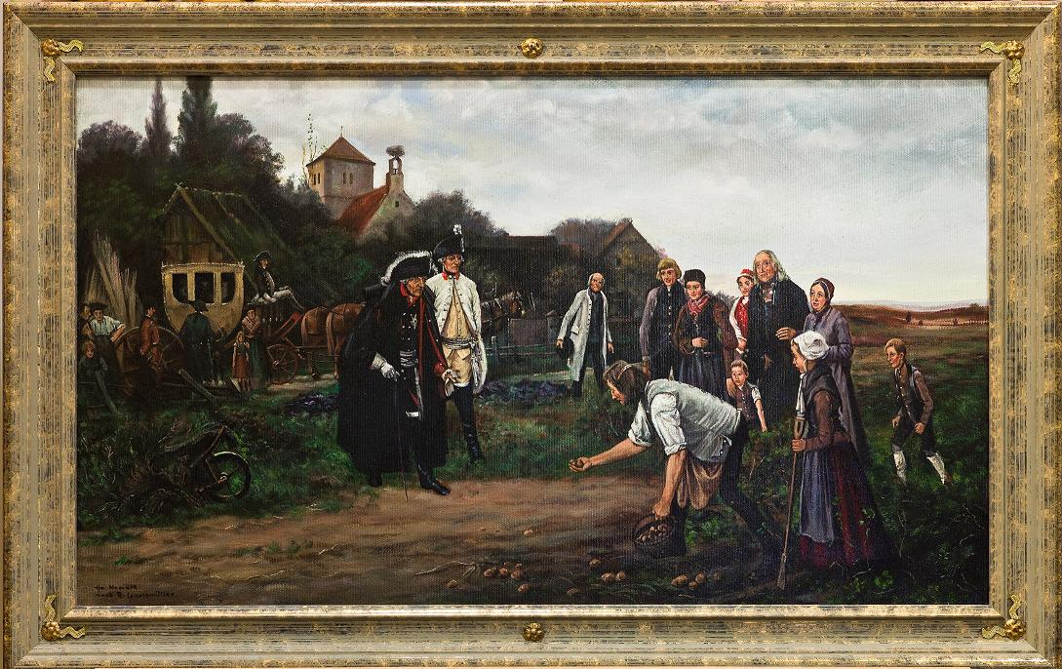
Cuadro pintado por Robert Warthmüller donde se ve a Federico II.
supervisando el cultivo de la patata.

Slide 9
Se dice que harto del rechazo patatero, y de ver como con leyes y amenazas no conseguía su propósito, Federico II cambió de estrategia. Y de manera ingeniosa prohibió el cultivo y declaró al tubérculo de uso exclusivo de la realeza. Ordenó que en los jardines de su palacio en Berlín se plantaran los primeros patatales e hizo que soldados los vigilasen, solamente durante el día.

Slide 10
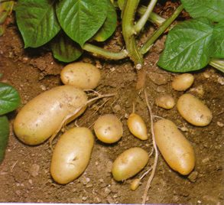
El resultado fue que la patata se convirtió en un alimento prohibido y deseado. Los campesinos, como quería el rey, robaron y degustaron esta «manzana de tierra». Poco antes de la muerte del rey, ya había ya muchas tierras por toda Prusia dedicadas a la patata.

Slide 11
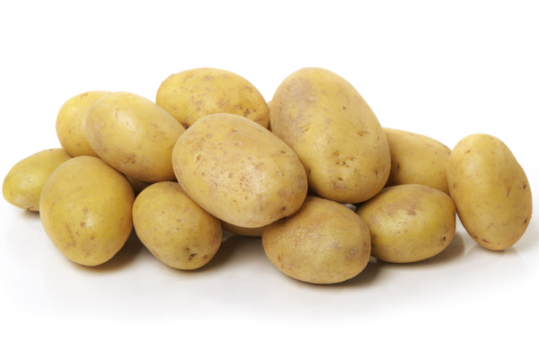

Slide 12
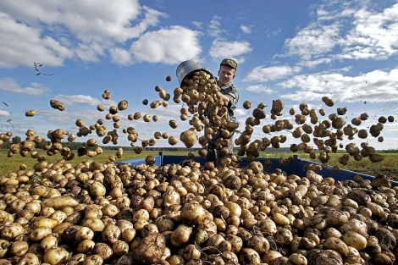
Una anécdota mitad leyenda mitad histórica. Lo que si es seguro que Federico II ayudó a la aceptación de la patata por parte del pueblo alemán siendo ahora de los mayores consumidores de patatas en Europa.

Slide 13
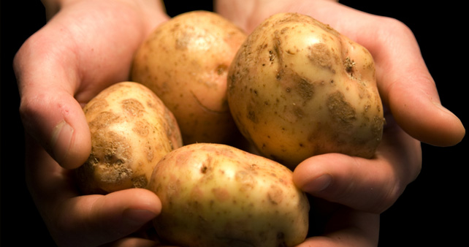

Slide 14
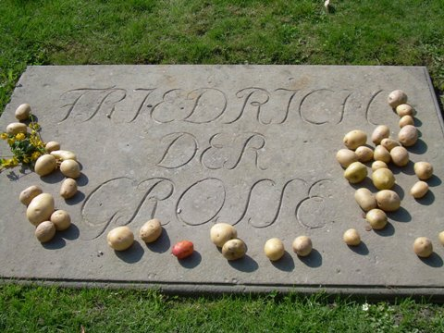
En la actualidad en el Palacio de Sanssouci, en Potsdam, tres siglos después de su reinado se le sigue recordando. En la lapida de su tumba en lugar de flores, la gente deposita patatas. No se trata de ninguna broma: es una tradición que se hace en conmemoración del que se considera el “padre de la patata” en Alemania: el rey prusiano Federico II.

Slide 15
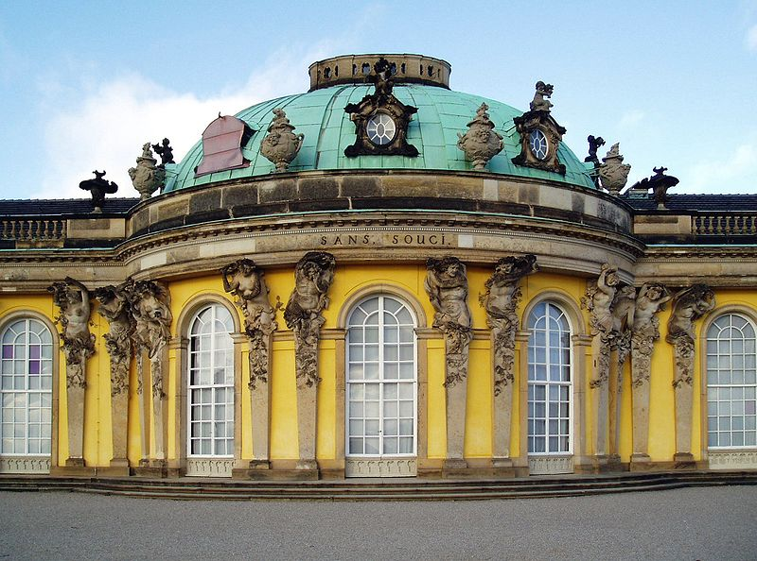
Palacio oficial de verano de Federico II, rey de Prusia, en Potsdam, cerca de Berlín.

Slide 16
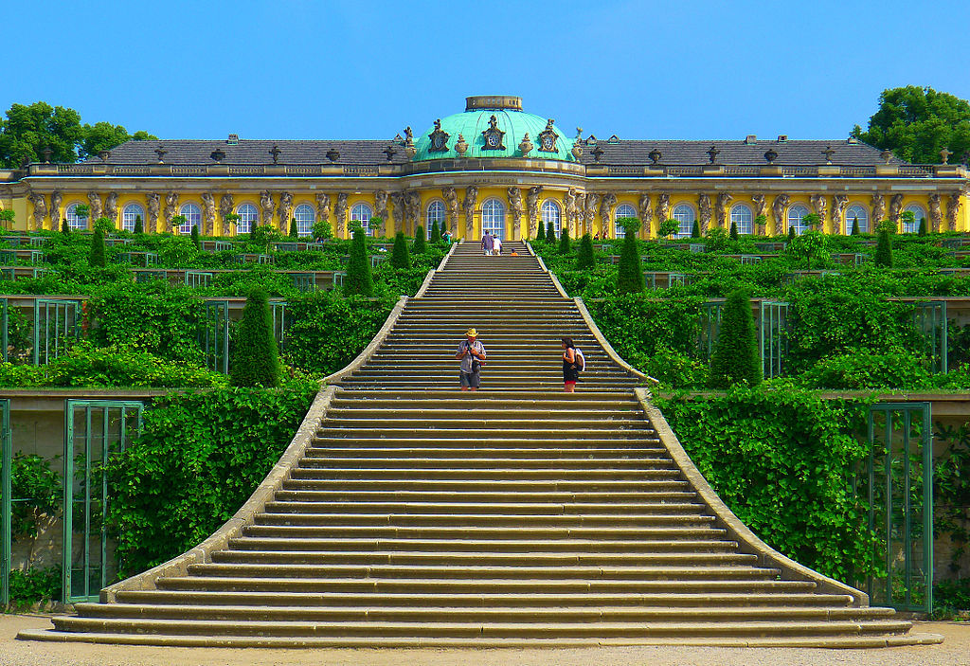

Slide 17
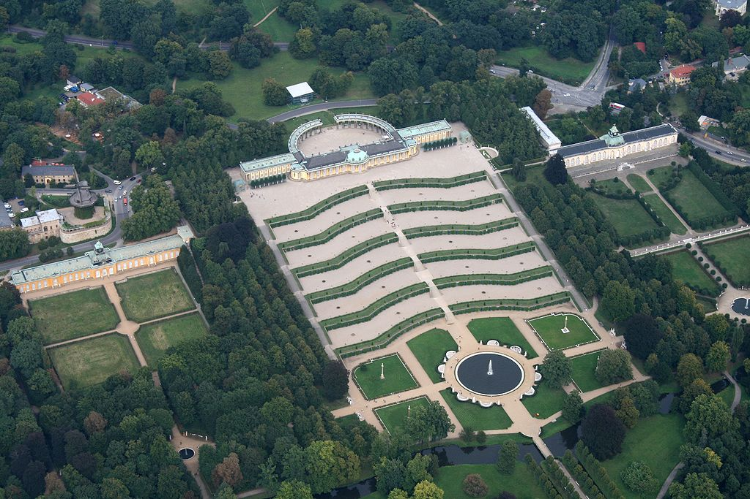

Slide 18
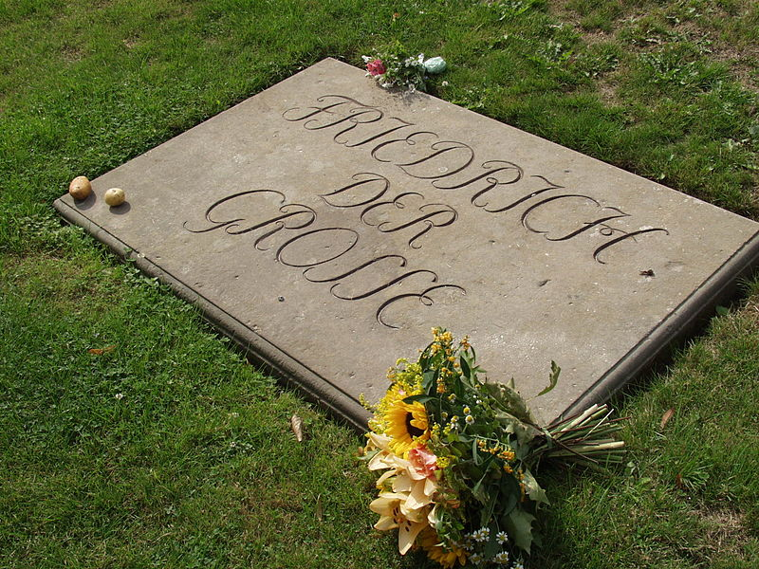
Tumba en Potsdam
Federico II de Prusia, “El Grande”
(1712-1786)

Slide 19
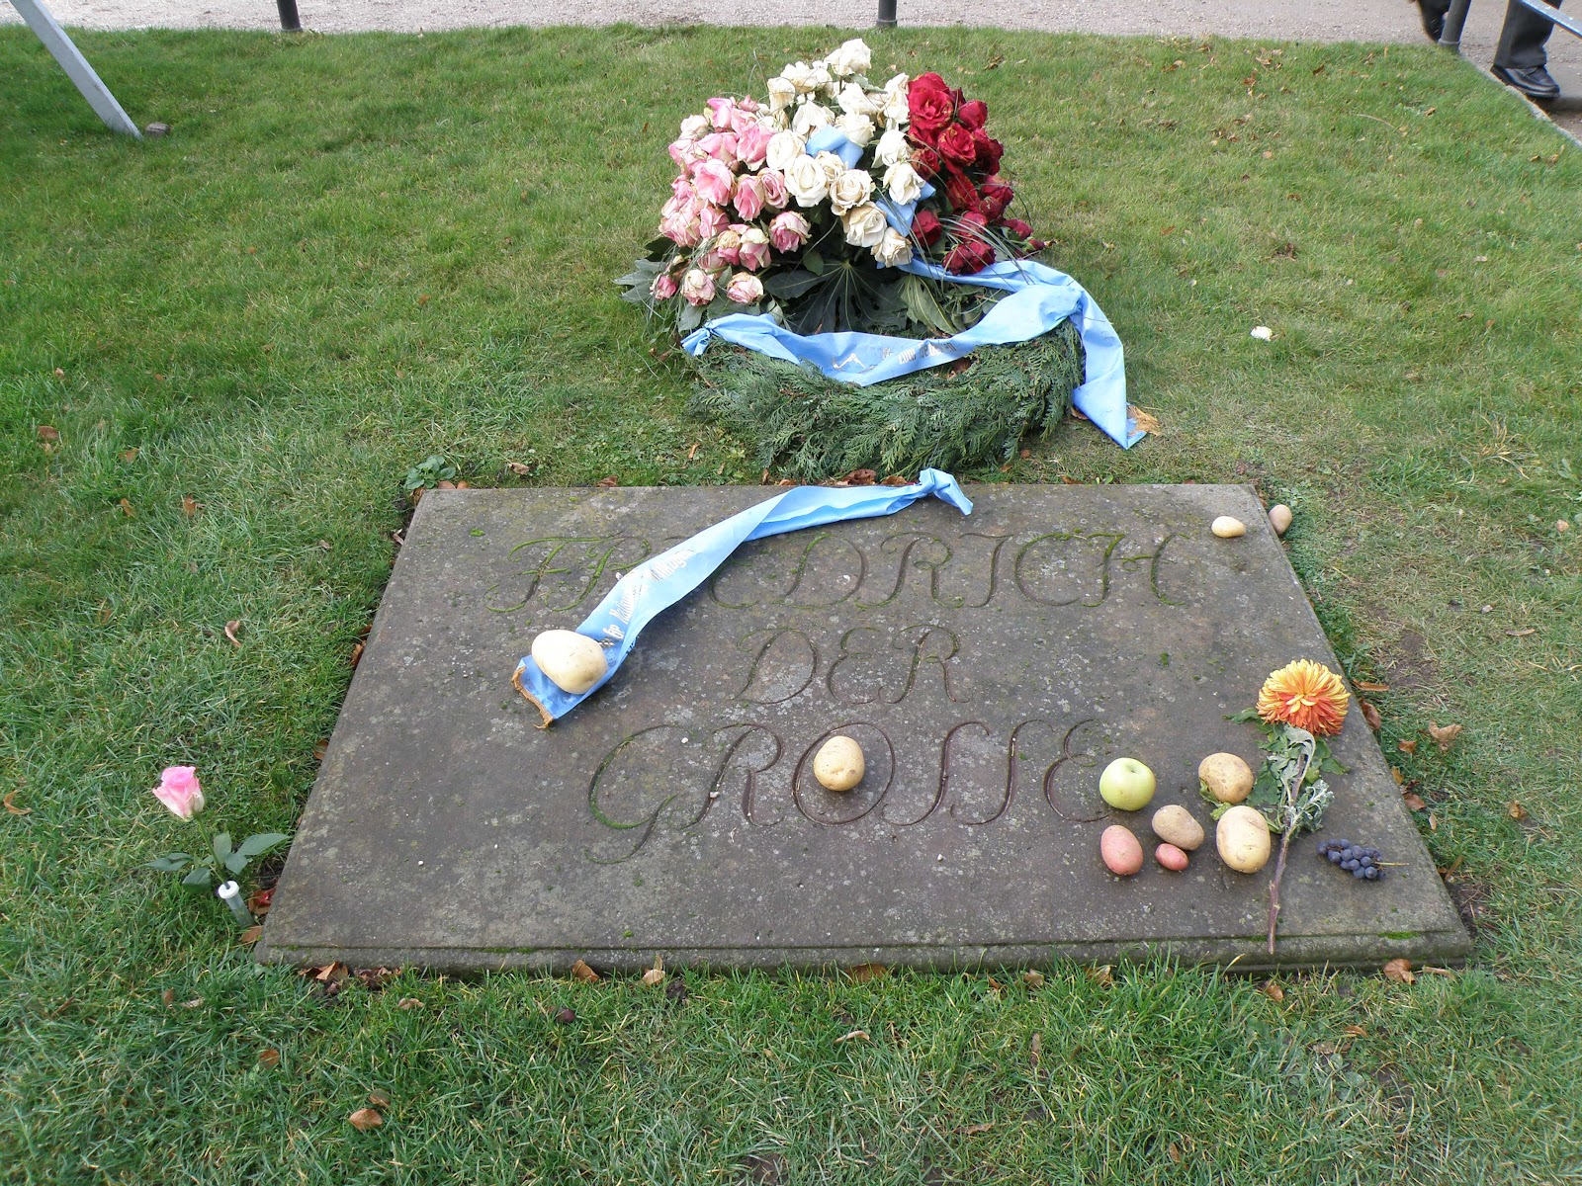

Slide 20
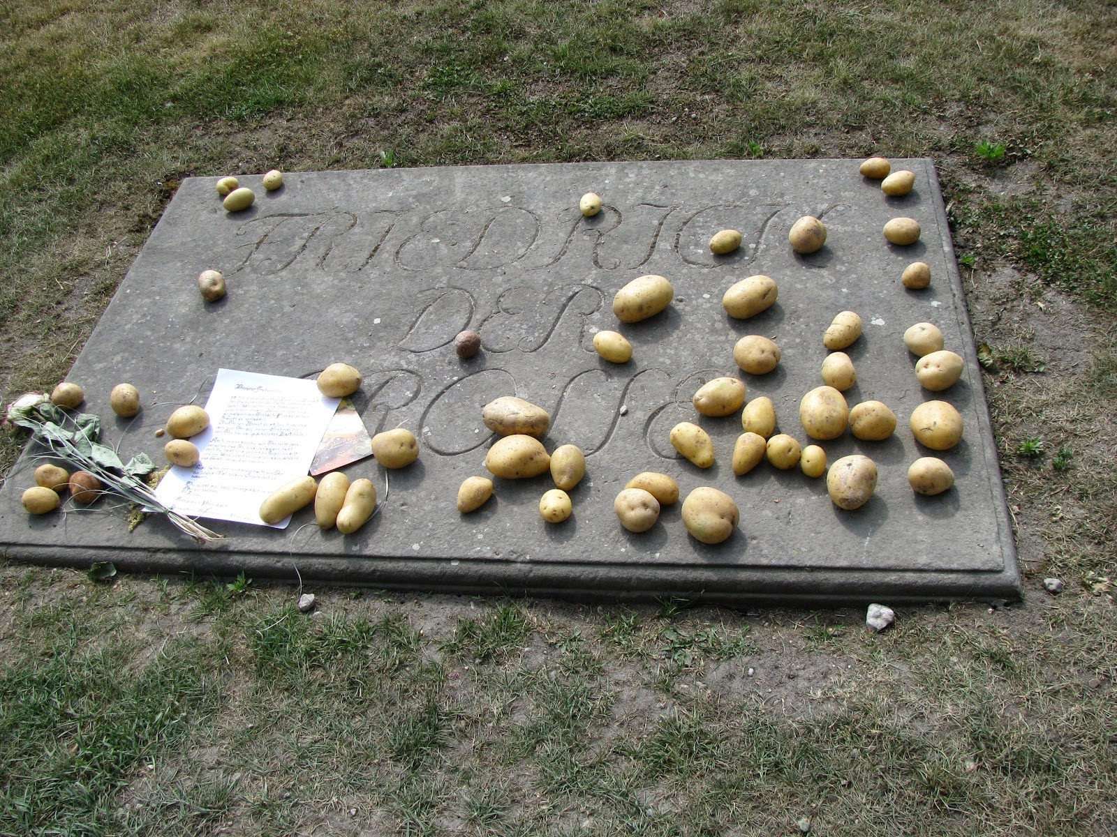

Slide 21
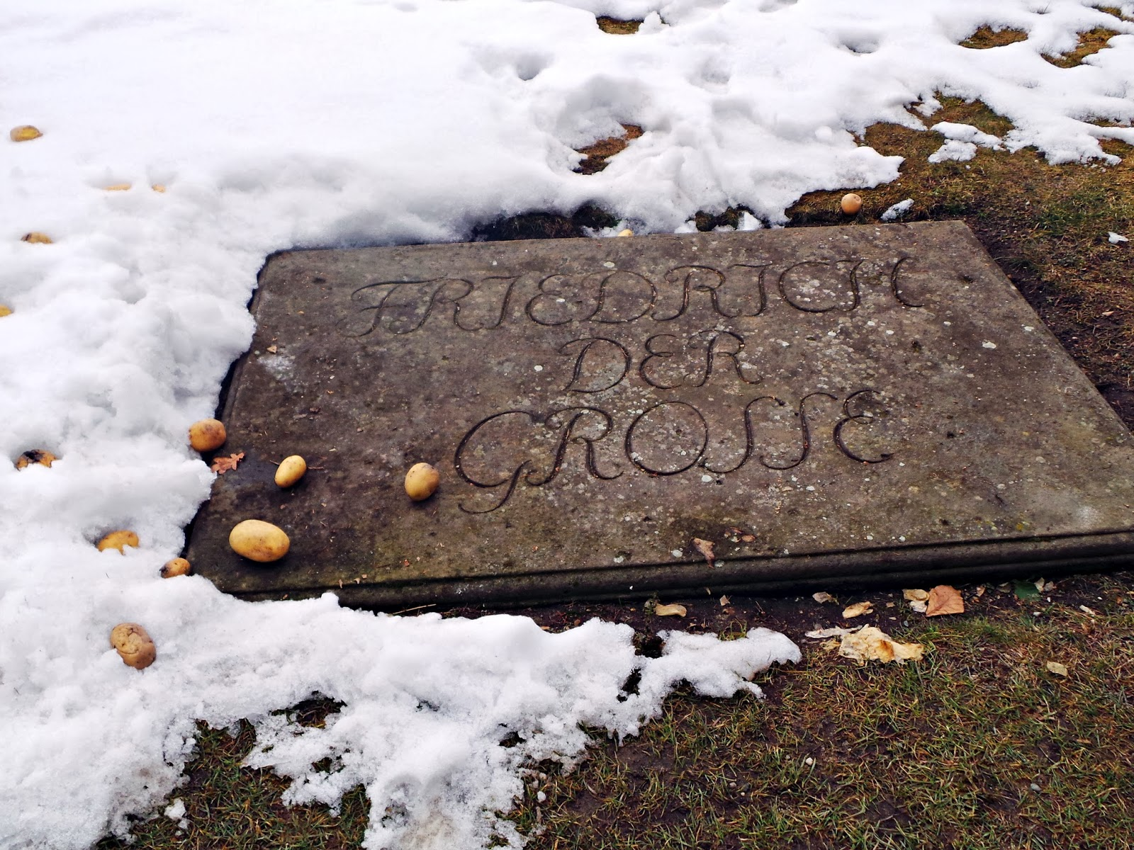

Slide 22
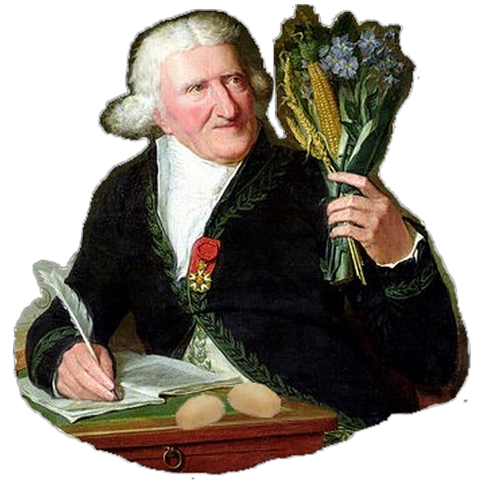
Antoine Parmentier
En Francia sin embargo no fue hasta 1785 que la patata se presentó en la alta sociedad. Fue durante una gran recepción, ocurrida en Versalles, donde Antoine Parmentier que había estado cautivo en Prusia trajo un presente al último rey francés Luis XVI.

Slide 23
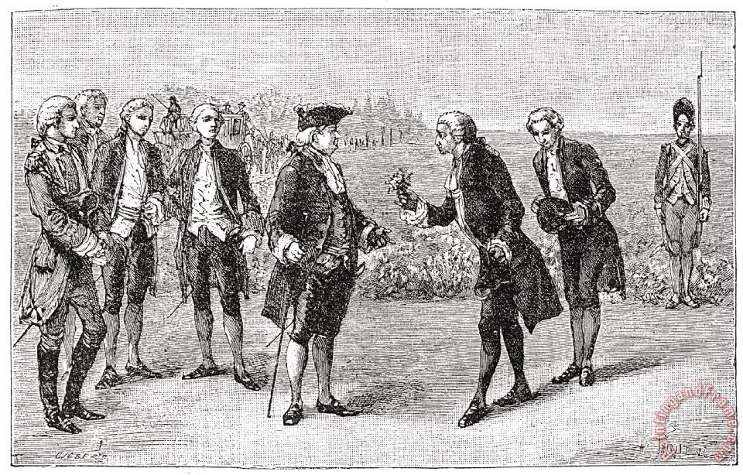
"Señor, quiero ofreceros un ramo digno de su majestad: la flor de una planta que puede solucionar la alimentación de los franceses”. El rey que ya ha leído sus estudios sobre la patata, tomó el ramo, lo contempló un momento y dijo “Monsieur Parmentier, hombre como vos no pueden recompensarse con dinero. Pero hay una moneda quizá digna de ellos. Dadme la mano y acompañadme a besar a la reina.”

Slide 24
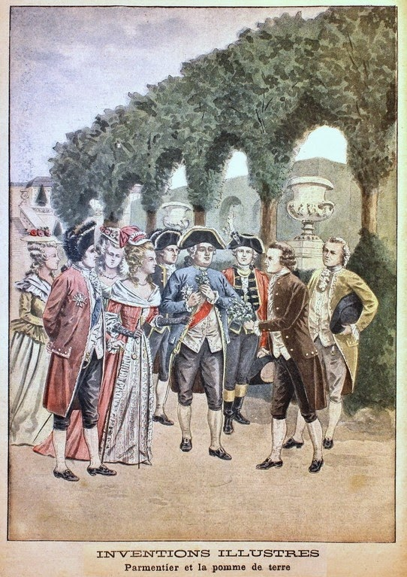

Slide 25
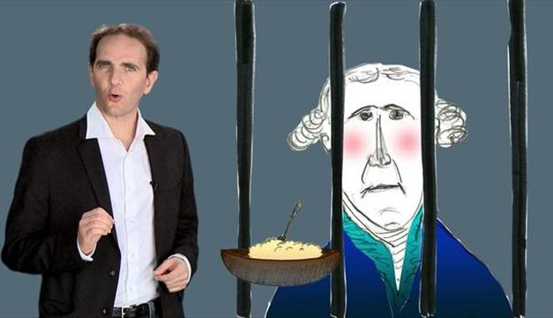
Y de esta manera Parmentier consiguió que se levantara la prohibición del cultivo, promoviendo su consumo. En su campaña para difundir su cultivo como alimento, recurrió a la misma estratagema que Federico II, estrategia que conoció en Prusia mientras estuvo prisionero durante la Guerra de los Siete Años.

Slide 26
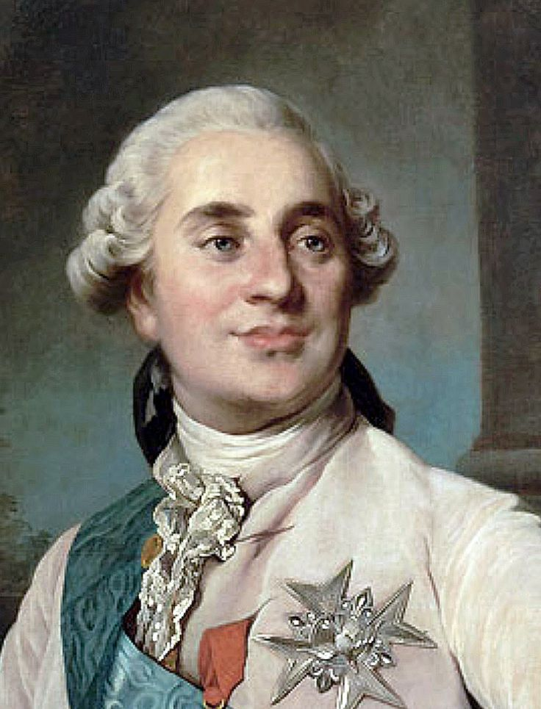
Luis XVI
Luis XVI le cedió unos terrenos en Sablons y en Grenelle para las plantaciones, las matas cubrían los campos, Parmentier ordenó vigilarlas como si se tratara de auténticos tesoros. Algunos parisinos, intrigados, al igual que habían hecho los prusianos, arrancaron durante la noche las patatas con la complicidad los guardianes.

Slide 27
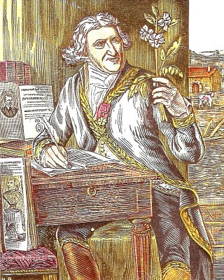
Antoine-Auguste Parmentier (1737-1813)
(Agrónomo, naturalista, nutricionista e higienista francés)

Slide 28
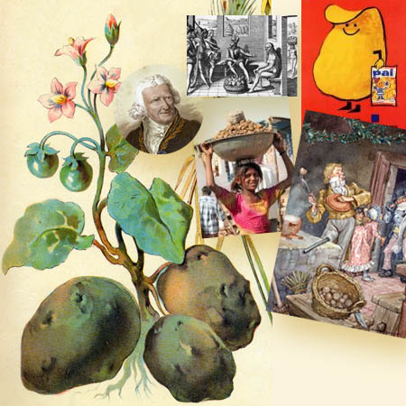

Slide 29
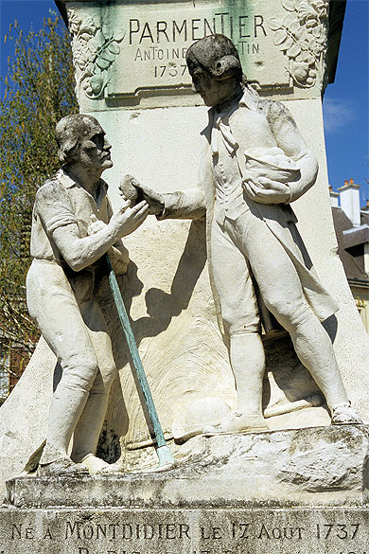
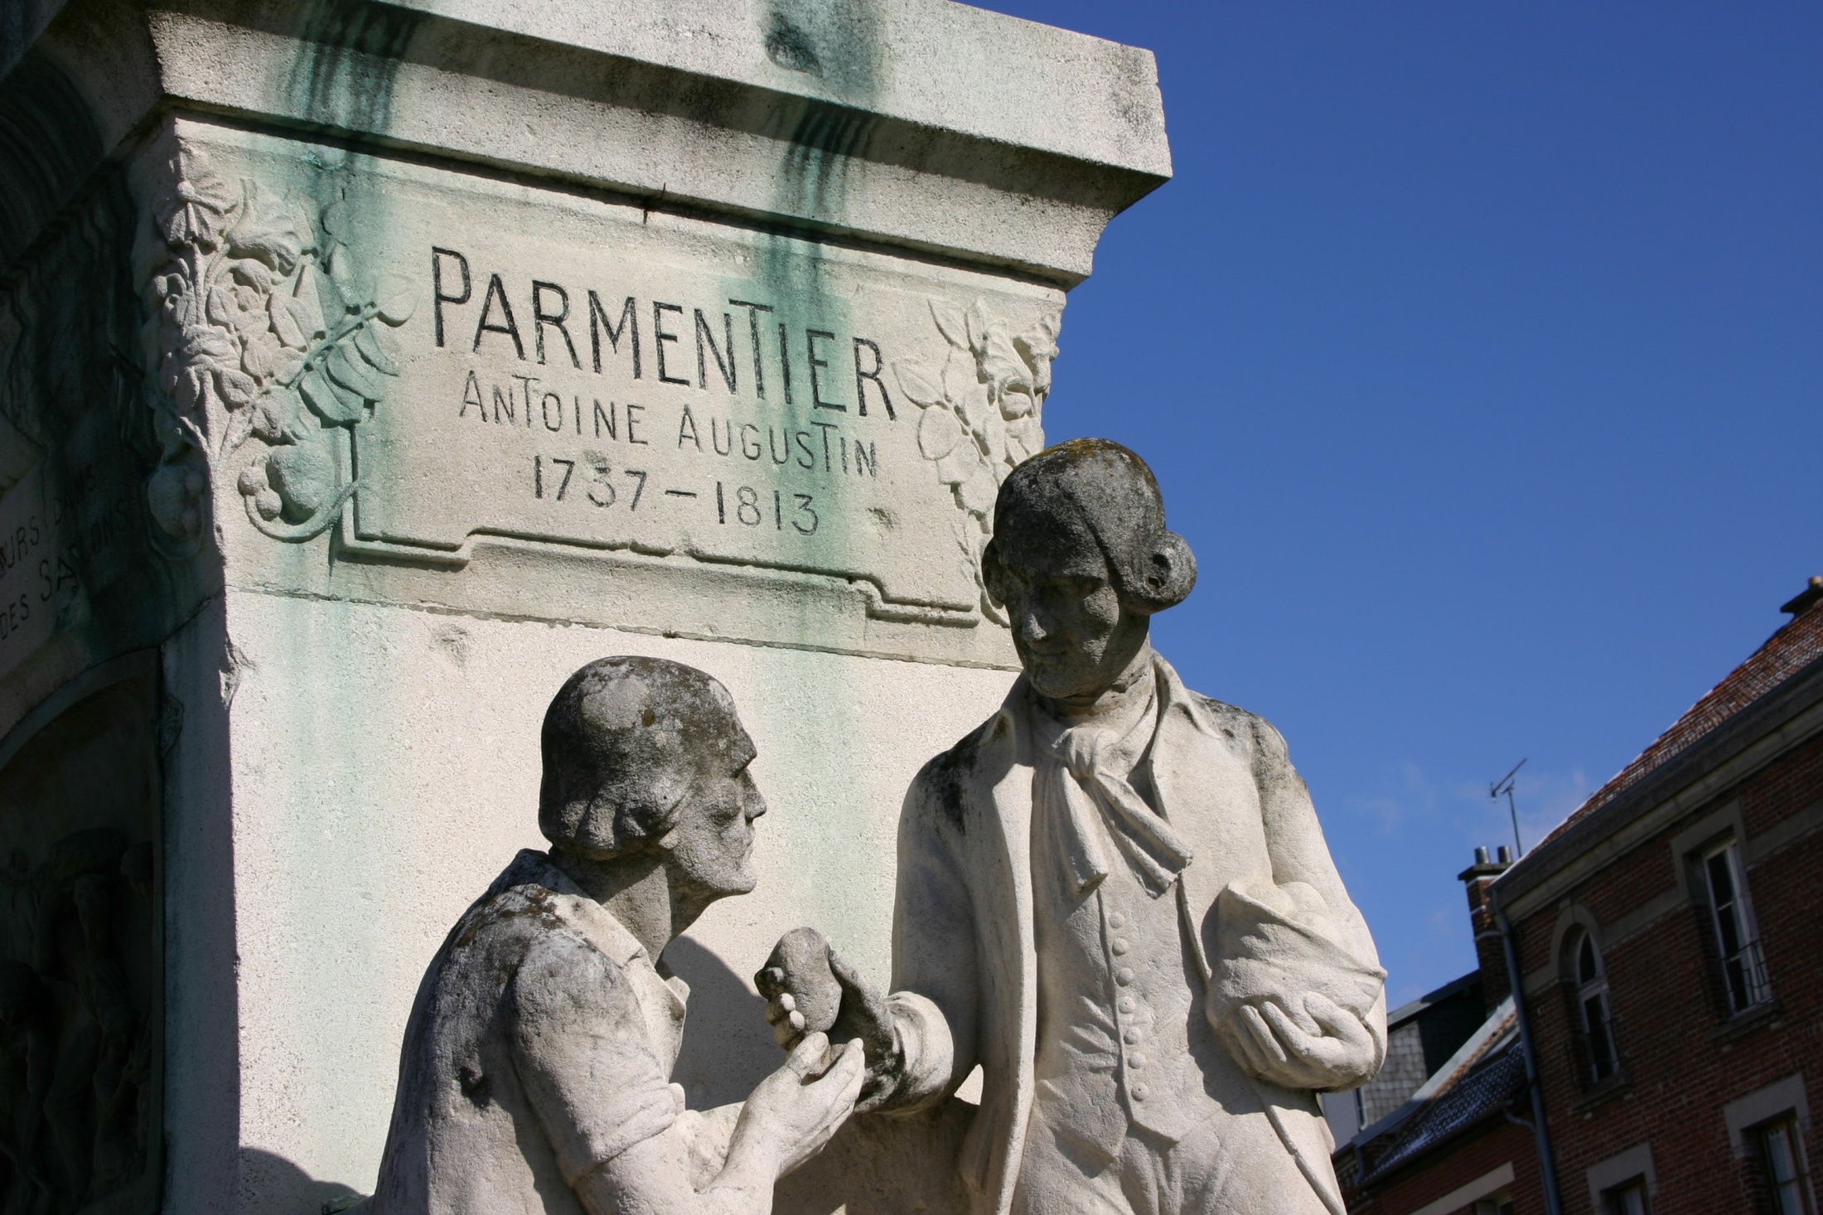
Estatua de Parmentier
en Montdidier

Slide 30
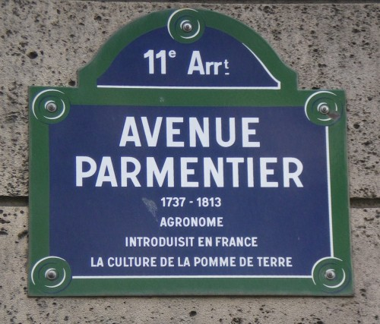

Slide 31
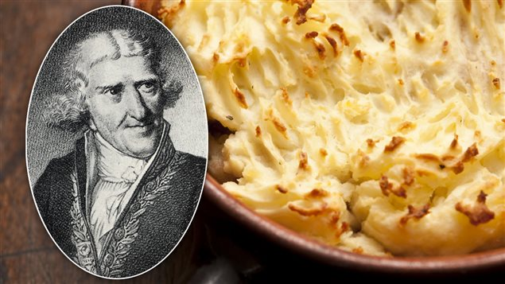
Desde entonces se ha extendido por todo el mundo y se ha convertido en un alimento básico en muchos países.

Slide 32
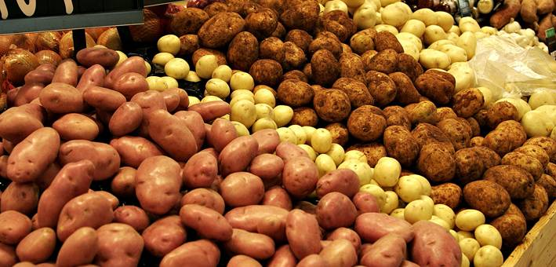
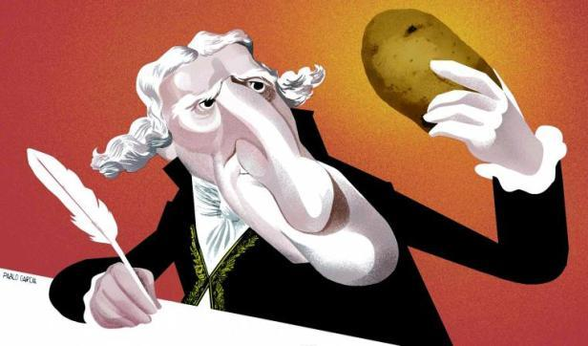

Slide 33
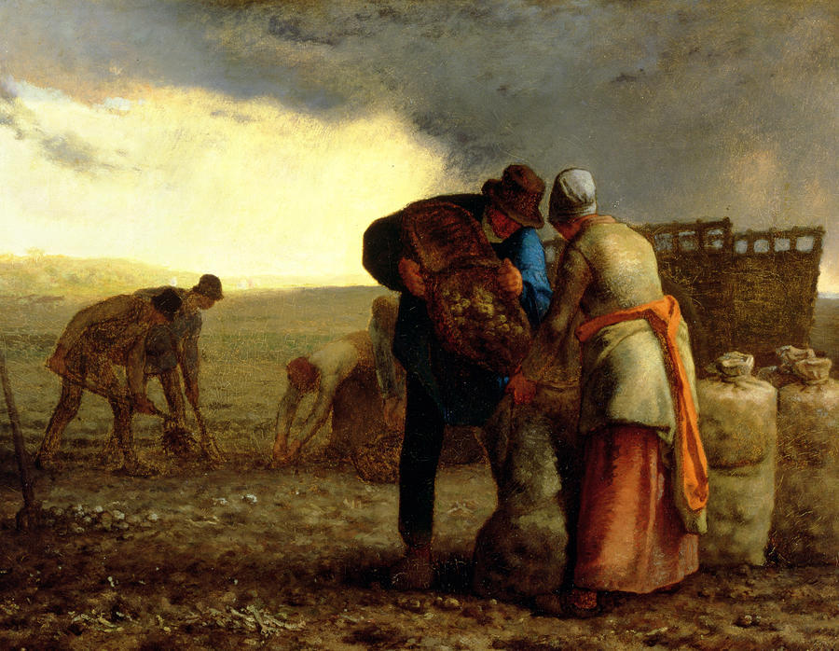
“La cosecha de la patata” , 1857
Jean-François Millet (1814-1875) ) Francés

Slide 34
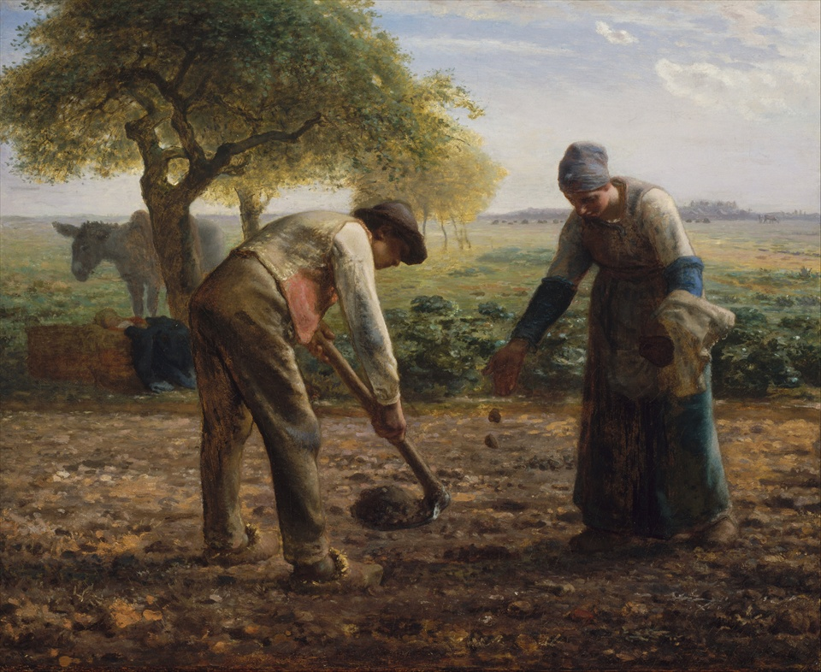
“Los plantadores de patatas”, 1862
Jean-François Millet (1814-1875) ) Francés

Slide 35
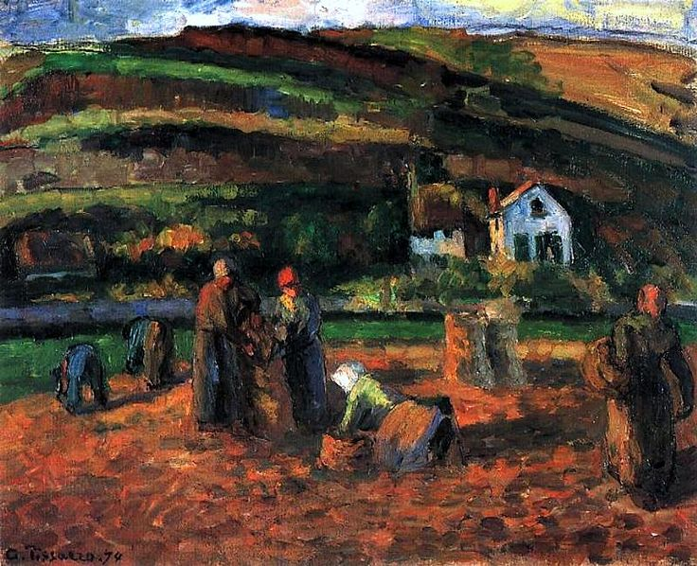
“La cosecha de la patata”, 1874
Camille Pissarro (1830 – 1903) Francés

Slide 36
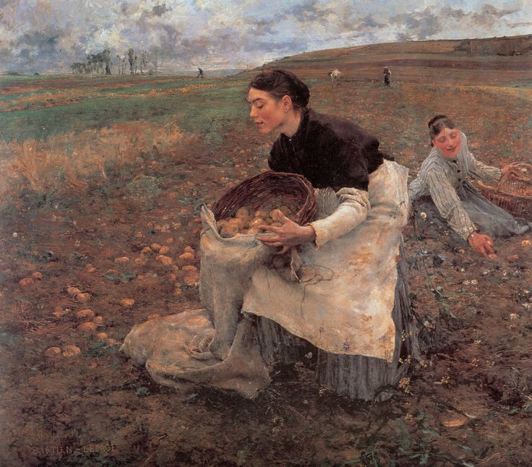
“Recolección de patatas”, 1879
Jules Bastien Lepage (1848-1884) Francés

Slide 37
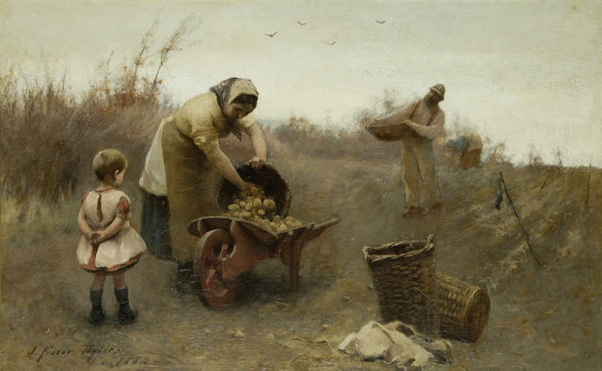
“Recolección de patatas”, 1882
James Fraser Taylor (activo, 1877-1913) Británico

Slide 38
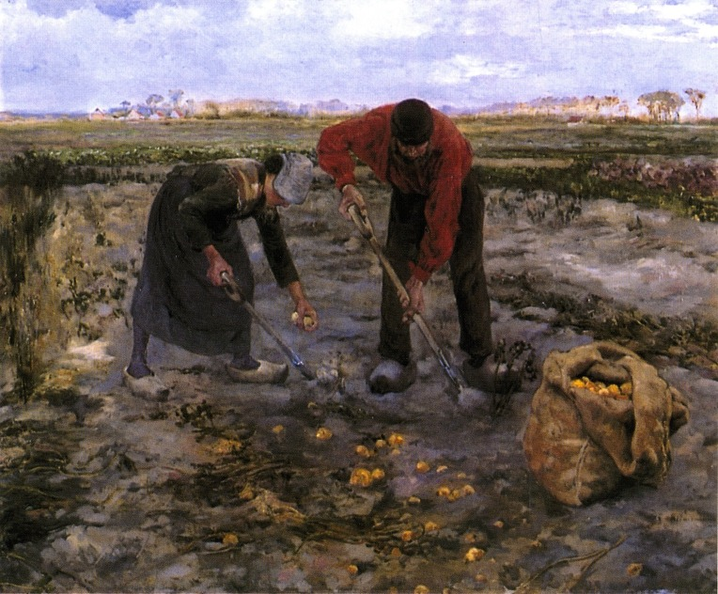
“Cosecha de patatas”, 1883
Theo van Rysselberghe (1862–1926) Belga

Slide 39
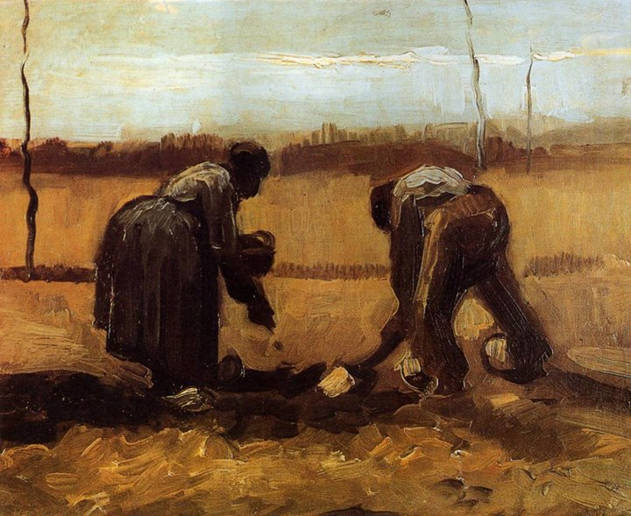
“Campesinos plantando patatas”, 1885
Vincent van Gogh (1853 – 1890) Holandés

Slide 40
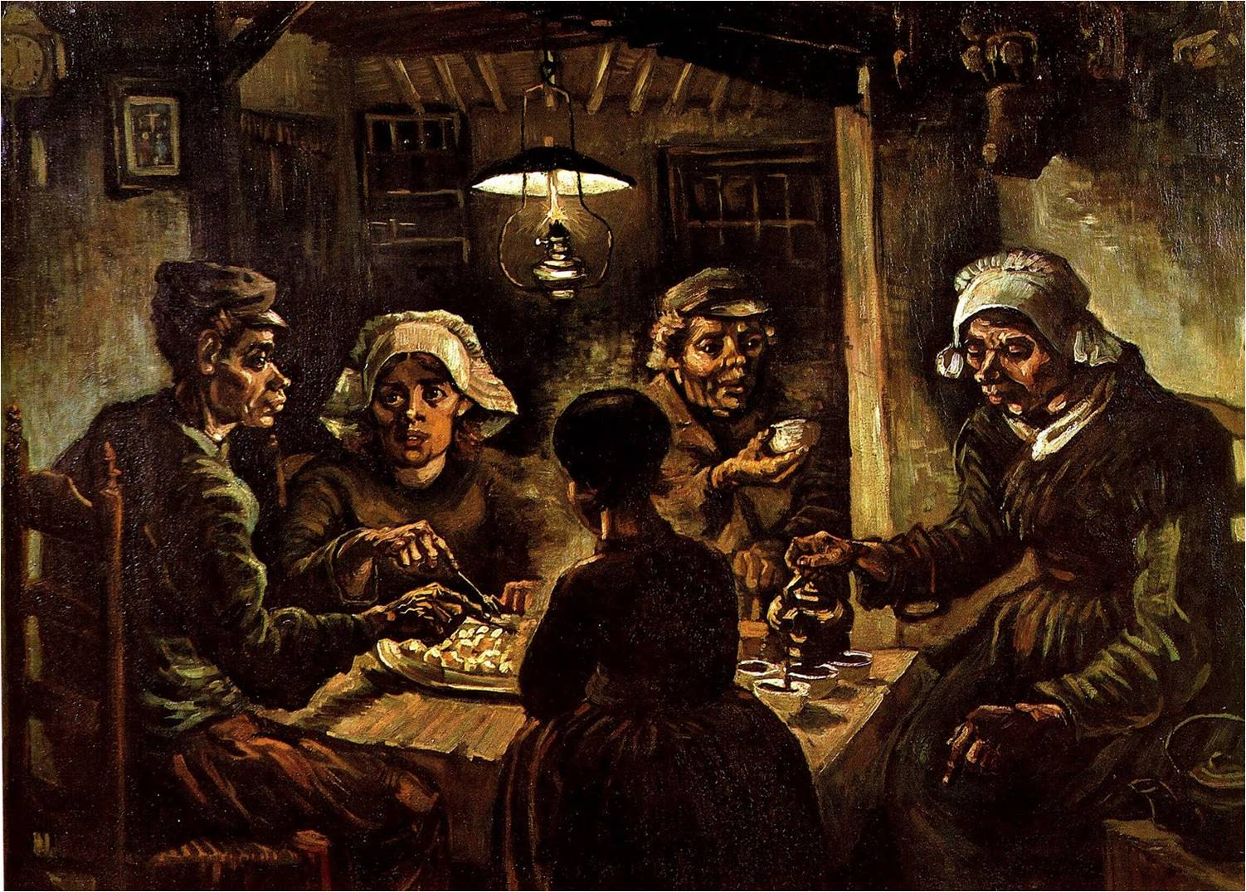
“Los comedores de patatas” , 1885
Vincent van Gogh (1853 – 1890) Holandés

Slide 41
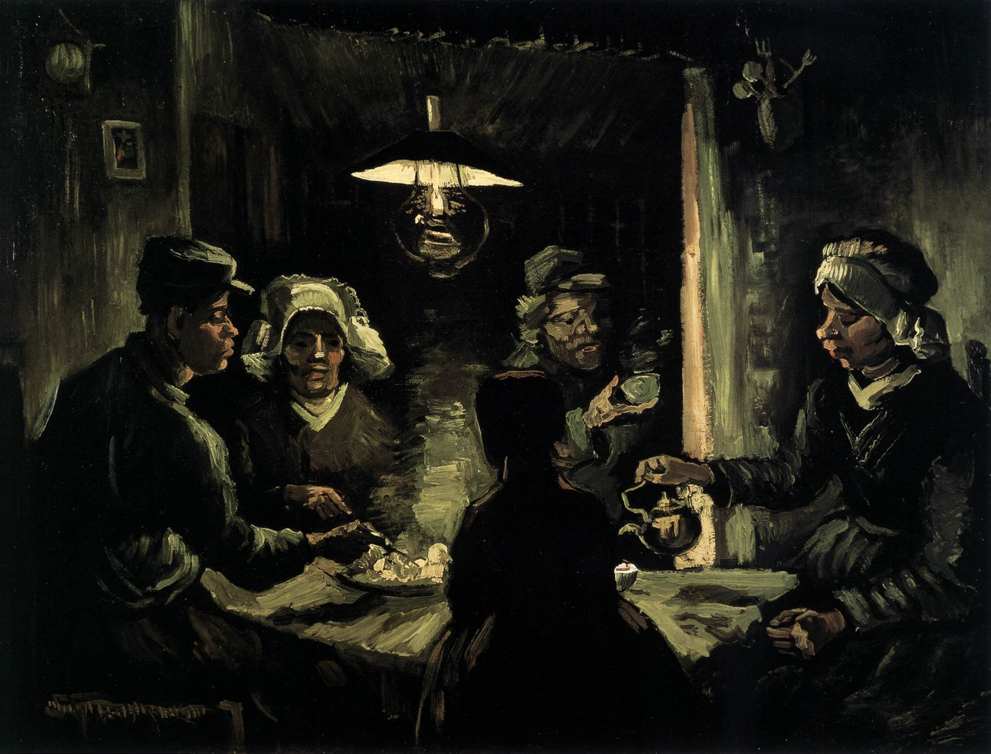
“Los comedores de patatas (bosquejo preliminar)”, 1885
Vincent van Gogh (1853 – 1890) Holandés

Slide 42
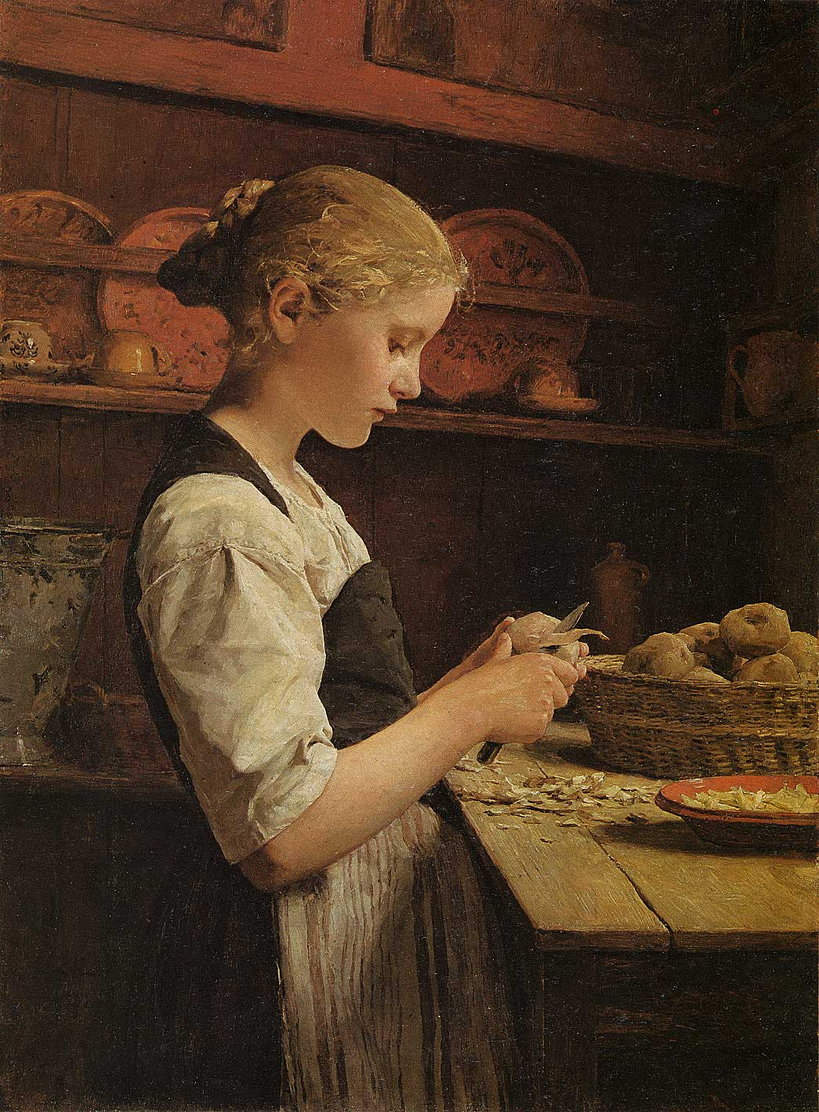
“Niña pelando patatas”, 1886)
Albert Anker (1831-1910) Suizo

Slide 43
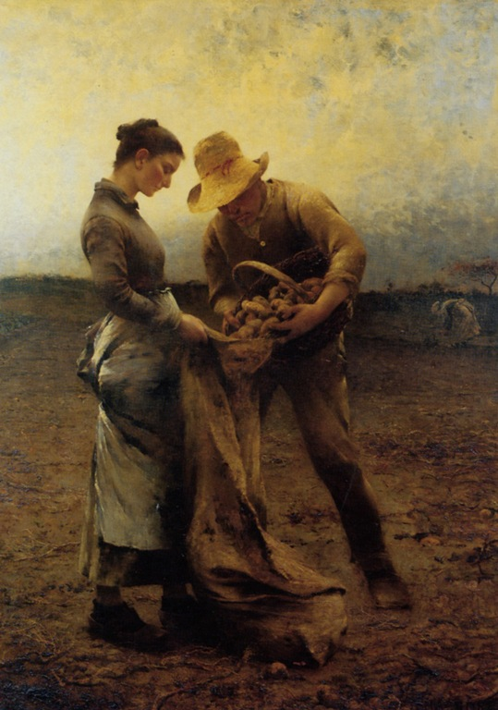
“Recolectores de patata “
August Nikolaus Hagborg (1852-1925) Sueco

Slide 44
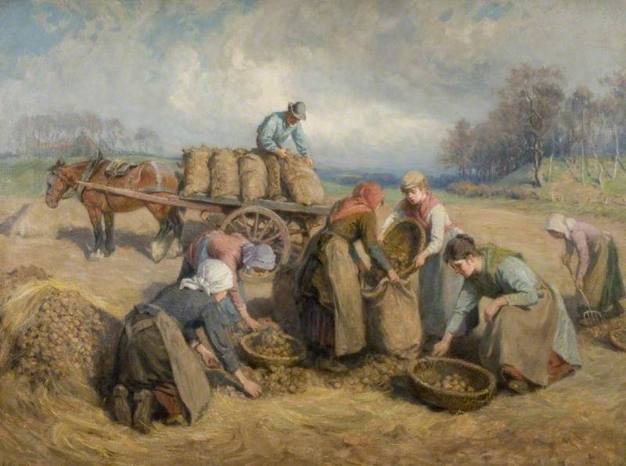
“Los recolectores de patata, Northumberland”
Ralph Hedley (1848–1913) Británico

Slide 45
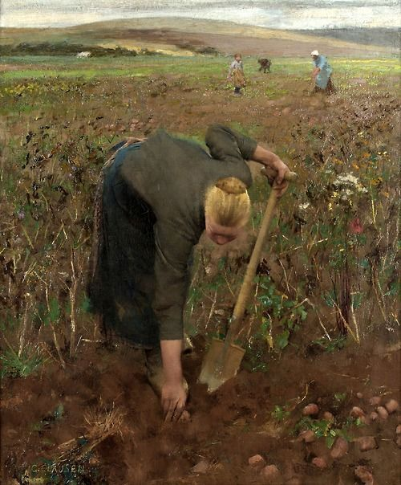
“La recolección de patatas”, 1887
George Clausen (1852-1944) Británico

Slide 46
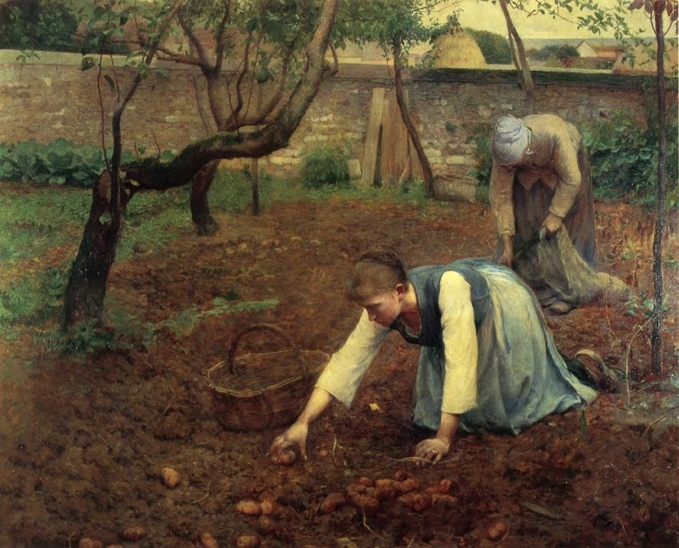
“Las recolectoras de patatas”, 1891
Guy Orlando Rose (1867-1925) Estadounidense

Slide 47
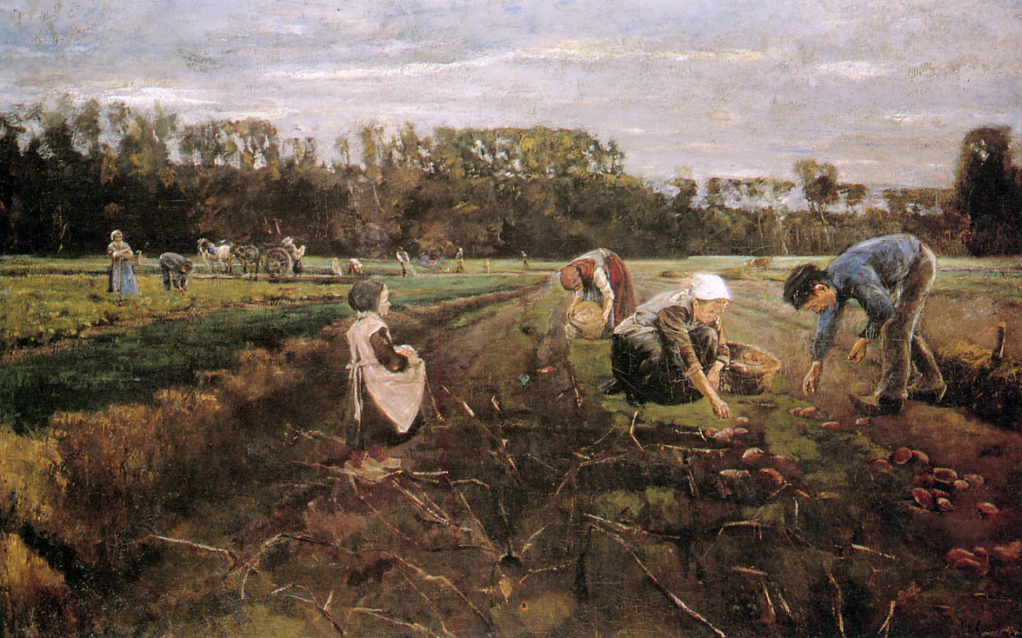
“Recolectores de patatas”, 1893
Max Liebermann (1847-1935) Alemán

Slide 48
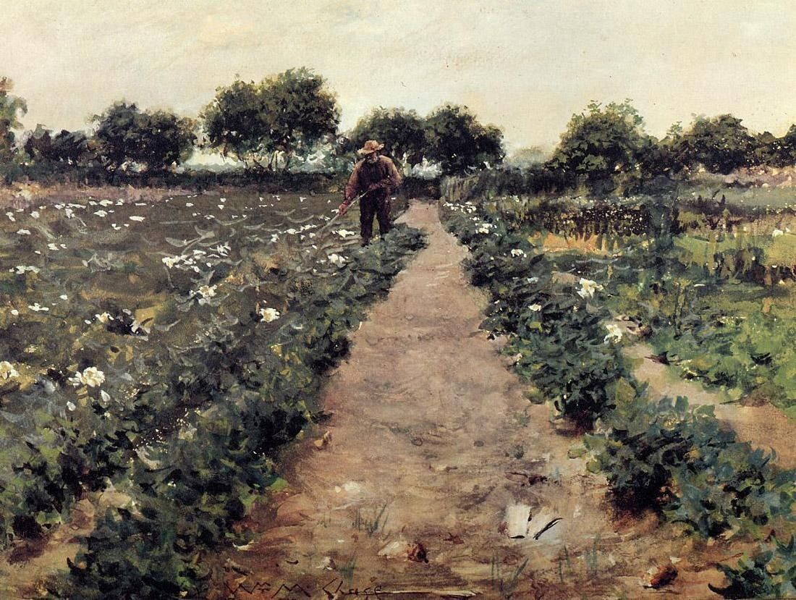
“El bancal de patatas”
William Merritt Chase (1849–1916) Estadounidense

Slide 49
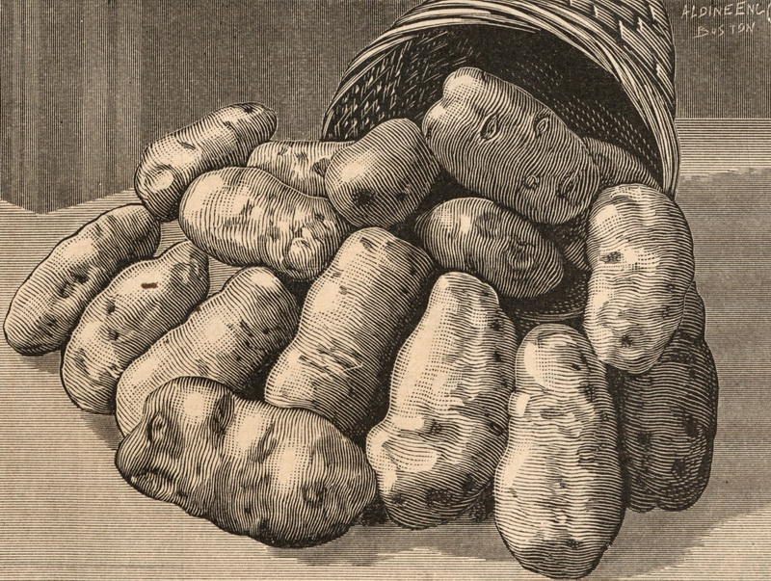
Fin

Slide 50







¿Te ha gustado?
Puedes ver más entrando
Aquí
Además puedes recibir powerpoints en tu correo electrónico suscribiéndote aquí:

